Slide 1
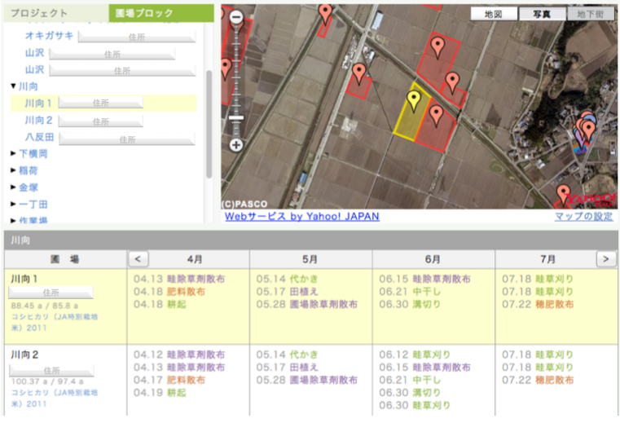
農業は、記憶から記録へ。
アグリノート
防災
減災
少子
高齢
産業
創出
防犯
医療
教育等
By ウォーターセル株式会社
ITの力で勘に頼った農業経営に革新をもたらし、世代を超えたノウハウの伝承が可能に。
PCやスマホで農業日誌・圃場管理ができるクラウド型農業生産管理ツールです。
農作業の記録・作物の生育記録・農薬/肥料の使用記録などを
入力・集計できる(Web版)
アグリノート にオープンデータが追加されたキッカケ
農業事業者は農作業の記録を手書きで管理するため、 多大な時間と労力を必要としていた。また、汚損や 記録忘れのリスクもあった
国が保有する農薬・肥料データの参照には手間が かかっていた
オープンデータ追加されて こう変わった！
農業事業者はPC、スマートフォン等から記録・集計が可能
になり「いつもの作業」の続きで国の農薬・肥料の
データベースを参照できるようにできるようになった
圃場やハウスなど、いつでもその場でスマホから
農薬・肥料データの確認が可能になった
日付を指定し、作業項目を 選択して入力できる
航空写真から 圃場を確認して入力できる

Slide 2
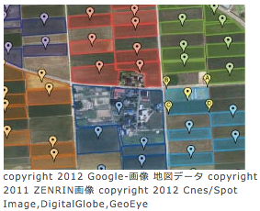
借りたいあの１冊、見つかる！
農業は、記憶から記録へ。
アグリノート
防災
減災
少子
高齢
産業
創出
防犯
医療
教育等
By ウォーターセル株式会社
“農業 × ICT”を支えるオープンデータ
使用データ
農林水産消費安全技術センター(FAMIC)
農薬データベース
アグリノートは、農業事業者がPCや スマートフォンから正確・簡単に農作業 を記録することができるクラウド型農業 支援システムである。システム内でオー プンデータが活用されている。
活用しているデータは農林水産消費安 全技術センターが公開している農薬デー タベースである。今までノートに記して いた与えた肥料量や農薬使用量といった 過去のデータと、手間をかけて調べてい た農薬データベースを同時に参照することができる。
農業事業者はアグリノートを利用することで個人の勘やノウハウに頼ることなく、データを基に今後の農薬使用量を調整するなど生産活動の合理化に今後役立てることができるようになる。
このような「農業 × ICT」は近年着実に増えている。農業支援システムの基盤と
してオープンデータを利用することで、アグリノートは今や情報を駆使する農業従事者にとって欠かせないツールとなった。
農薬データといった一見静的なデータでも、業務効率化のためにビジネスや
サービス付加価値を与えることができる。アグリノートは事業に更なる価値を
与えるためにオープンデータを活用した成功例である。
データ形式
CSV
提供形態
Webアプリ、スマートフォンアプリ
受賞歴
ー
地域
全国
（公式HPより 作業毎に色分けでき、効率が上がる）
アグリノートは
“進化する”
アグリノートは「ユーザー参加型開発」を掲げている。これは
システム開発者と意欲的な農家・農業法人がインターネットで情
報を共有しながら、より使いやすいインターフェースを作成して
いく方法である。
実際の機能にも「記録をつけるのは面倒」「大量の農地を覚
えておけない」といったユーザーの要望が反映されている。

